Slide 1

PANISSIER Quentin
PITTET Flavien
TARDOS Jérôme
BTS IRIST Groupe B
REVUE D’ANALYSE

Slide 2
SOMMAIRE
Présentation générale
Présentation du projet
    Objectif du projet
    Fonctionnement du système
    Démarches de développement
    Contraintes
    Cas d’utilisation
    Premier modèle objets
    Présentation détaillée
    Description des diagrammes de séquence
    Programmer une séance
    Lancer automatisation
    Réaliser une séance
    Effectuer un cycle
    Contrôler les paramètres
    Commander les appareillages : Démarrer la pompe
    Description de l’interface homme machine
    Page de démarrage
    Mode manuel : Tester les appareillages
    Mode automatique : Programmer une séance
    Page de statuts
    Synoptique du système
    Journal d’évènements
    Plan des incréments
    Conclusion
    Questions éventuelles

Slide 3
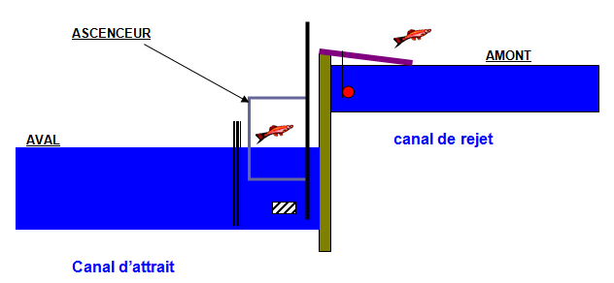
PRÉSENTATION GENERALE
  Présentation du projet

Slide 4
PRÉSENTATION GENERALE
Objectifs du projet
Architecture autour d’un automate
Autre solution : BUS CAN / CAN Open
Étude de faisabilité
Possibilité de programmer des séances

Slide 5
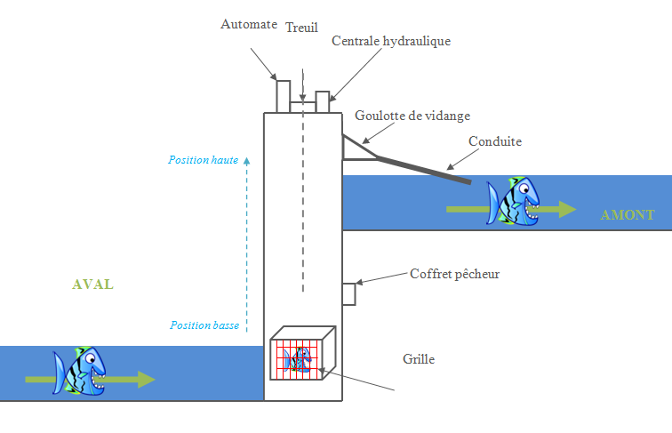
PRÉSENTATION GENERALE
Fonctionnement du système

Slide 6
PRÉSENTATION GENERALE
Démarches de développement
Trois étudiants, trois tâches différentes.
Etudiant 1 : Gestion de l’IHM.
Etudiant 2 : Gestion des séances et des cycles.
Etudiant 3 : Gestion des entrées/sorties CAN Open.
Respect de contraintes.

Slide 7
PRÉSENTATION GENERALE
Contraintes
Respect d’un cycle incrémental.
Incrément en cycle en V.
Contraintes logicielles et de développement.
Respect du protocole CAN / CAN Open.
Exigences qualités.

Slide 8
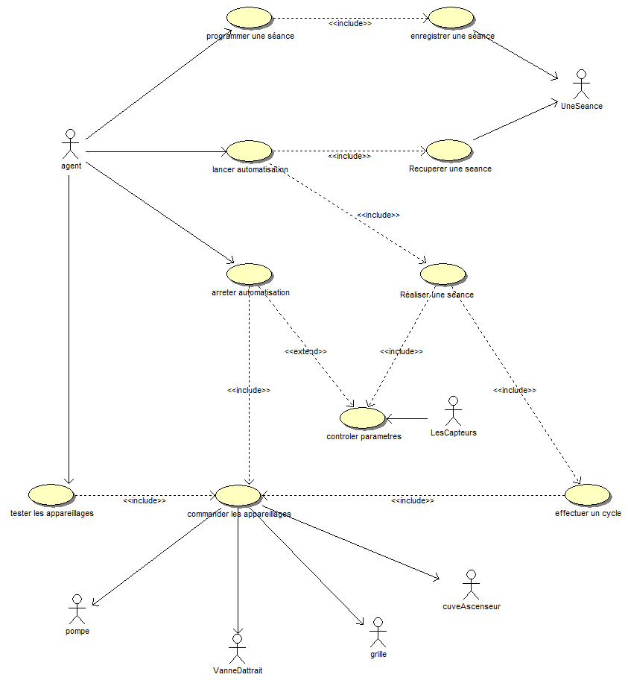
PRÉSENTATION GENERALE
Cas d’utilisation

Slide 9
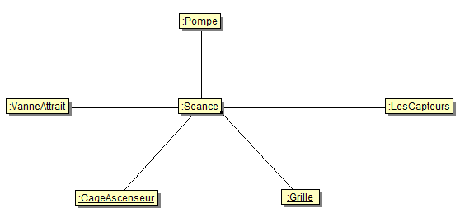
PRÉSENTATION GENERALE
Premier modèle objet
Objets miroirs
Objets métiers

Slide 10
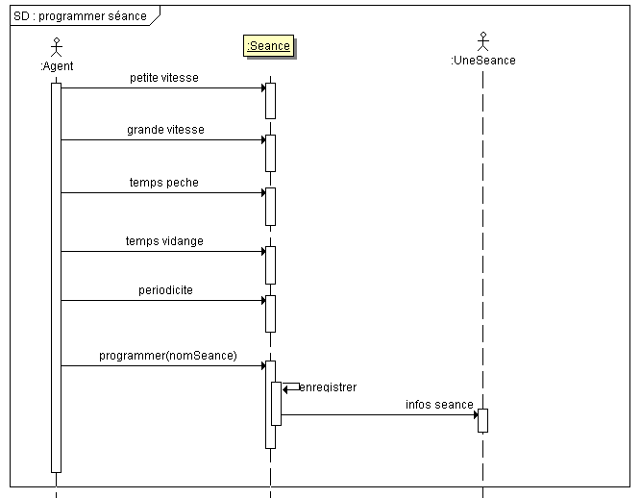
PRÉSENTATION DETAILLÉE
Description des diagrammes de séquence
  Programmer une séance

Slide 11
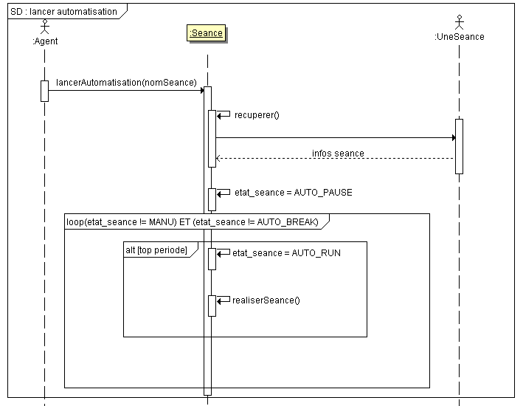
PRÉSENTATION DETAILLÉE
Description des diagrammes de séquence
  Lancer automatisation

Slide 12
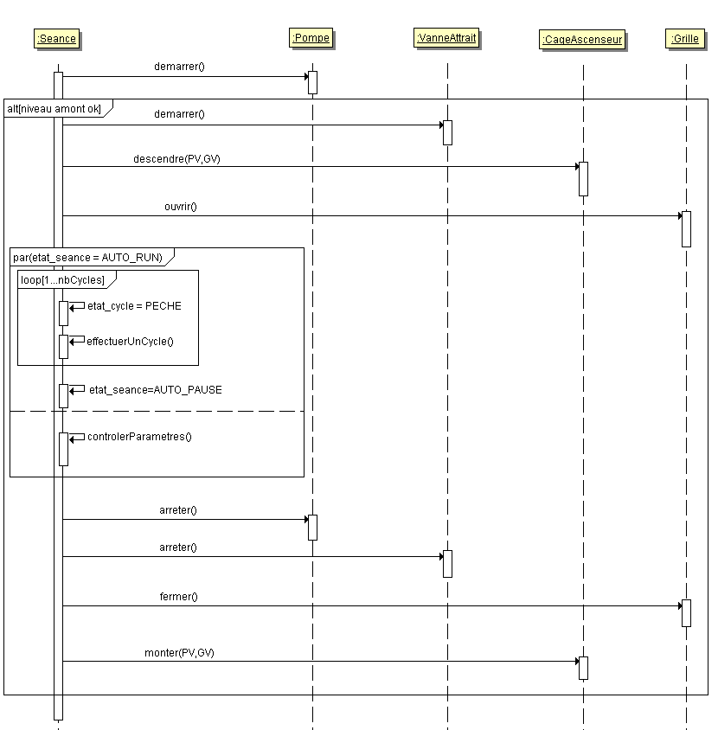
PRÉSENTATION DETAILLÉE
Description des diagrammes de séquence
  Réaliser une séance

Slide 13
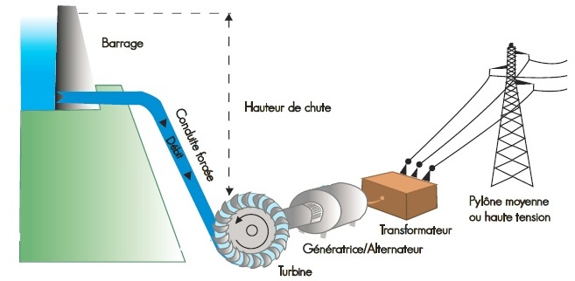
PRÉSENTATION DETAILLÉE
Systèmes de production
Explication concernant la production d’hydroélectricité.

Slide 14
PRÉSENTATION DETAILLÉE
Système de gestion
2005 : Utilisation du PGI (Progiciel de Gestion Intégré) - SAP
Trois grands modules :
    Gestion financière (Modules FI-CO, AA, MM)
    Gestion technique (Module PM)
    Gestion administrative ( Module CATS)

Slide 15
PRÉSENTATION DETAILLÉE
Présentation et rôle du service accueil
Service CCTI ( Contrôles Commandes Transmissions et Informatiques)
3 grands rôles :
    Bureautique (Gestion Parc PCs, réseau bureautique).
    Automatisme et informatique industrielle (Automates et suivi temps réel).
    Télécommunication (Réseau industriel entre groupements, Téléconduite et Siège Social).

Slide 16
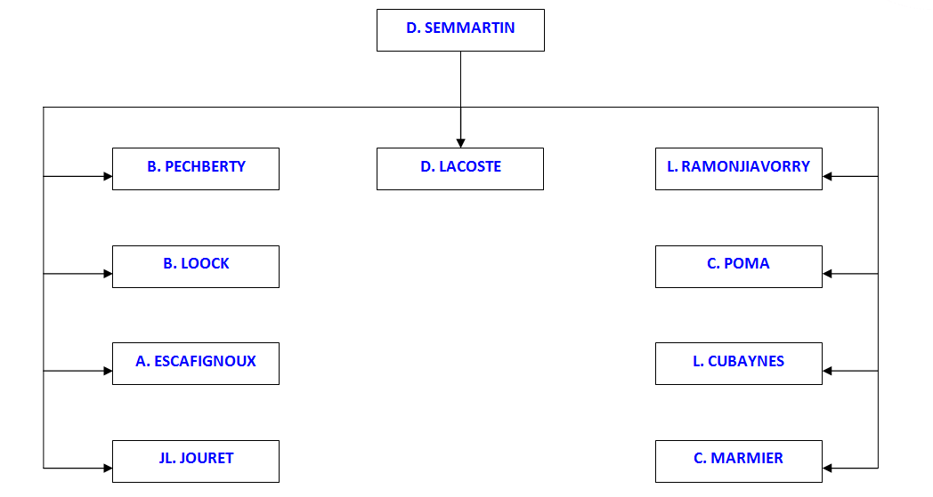
SERVICE D’ACCUEIL
Organigramme

Slide 17

PROJET
Cahier des charges
Pourquoi ?
Pour qui ?
Critères de validation du projet.
Planification du projet.

Slide 18
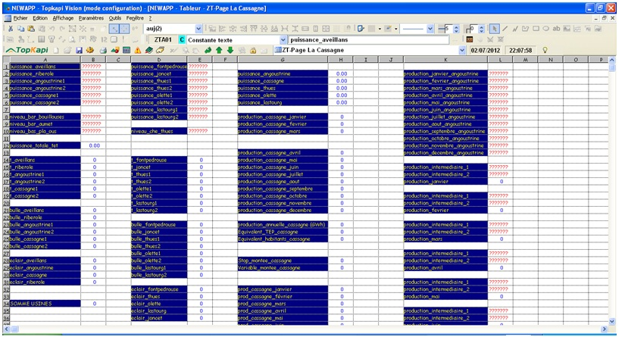
PROJET
Contenu d’un tableur
Productions
Puissances
Niveaux eau
Animations
« Turbines »
« Bulles »
« Éclairs »

Slide 19
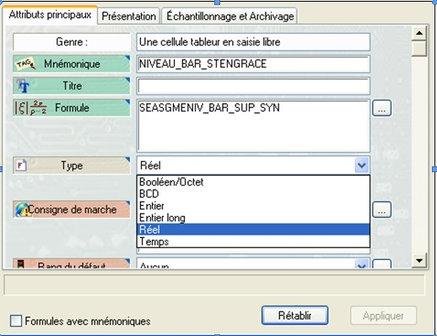
PROJET
Exemple d’une cellule
Différents attributs
Mnémonique
Titre
Formule
Type
Forçable

Slide 20
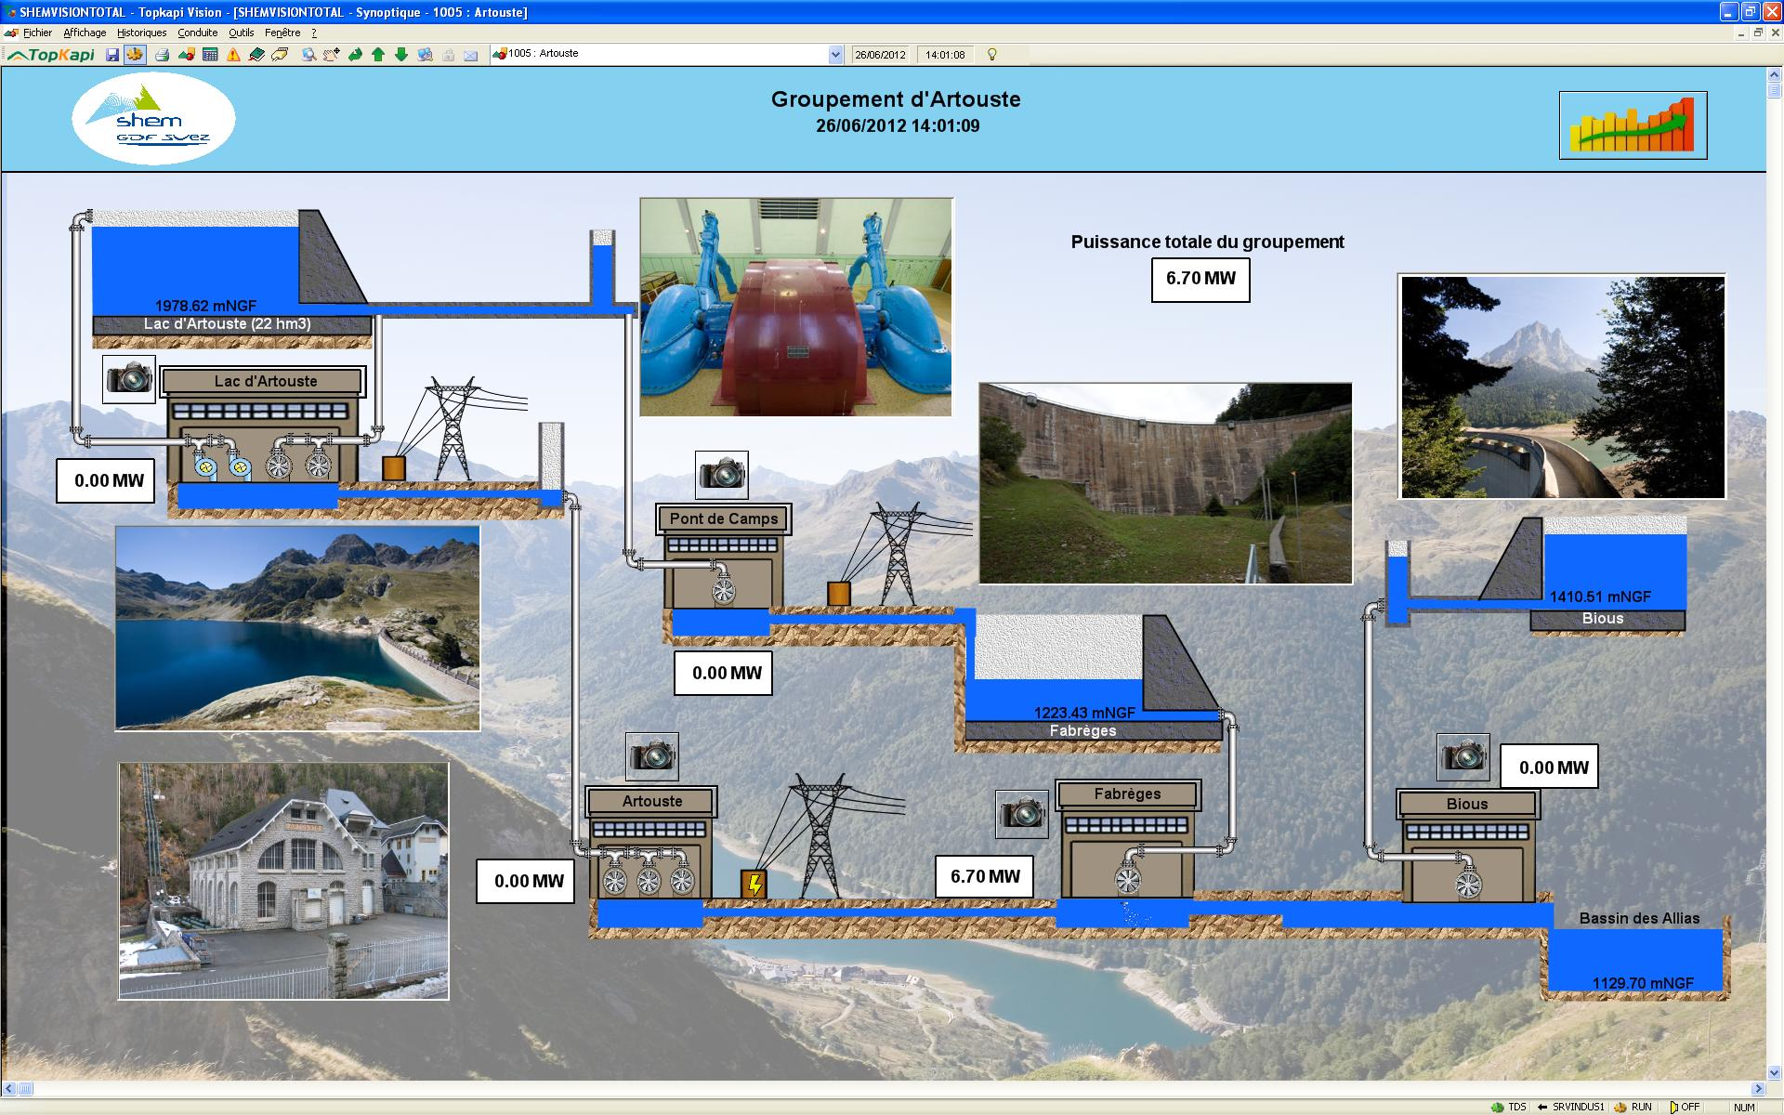
PROJET
Contenu d’une vue synoptique

Slide 21
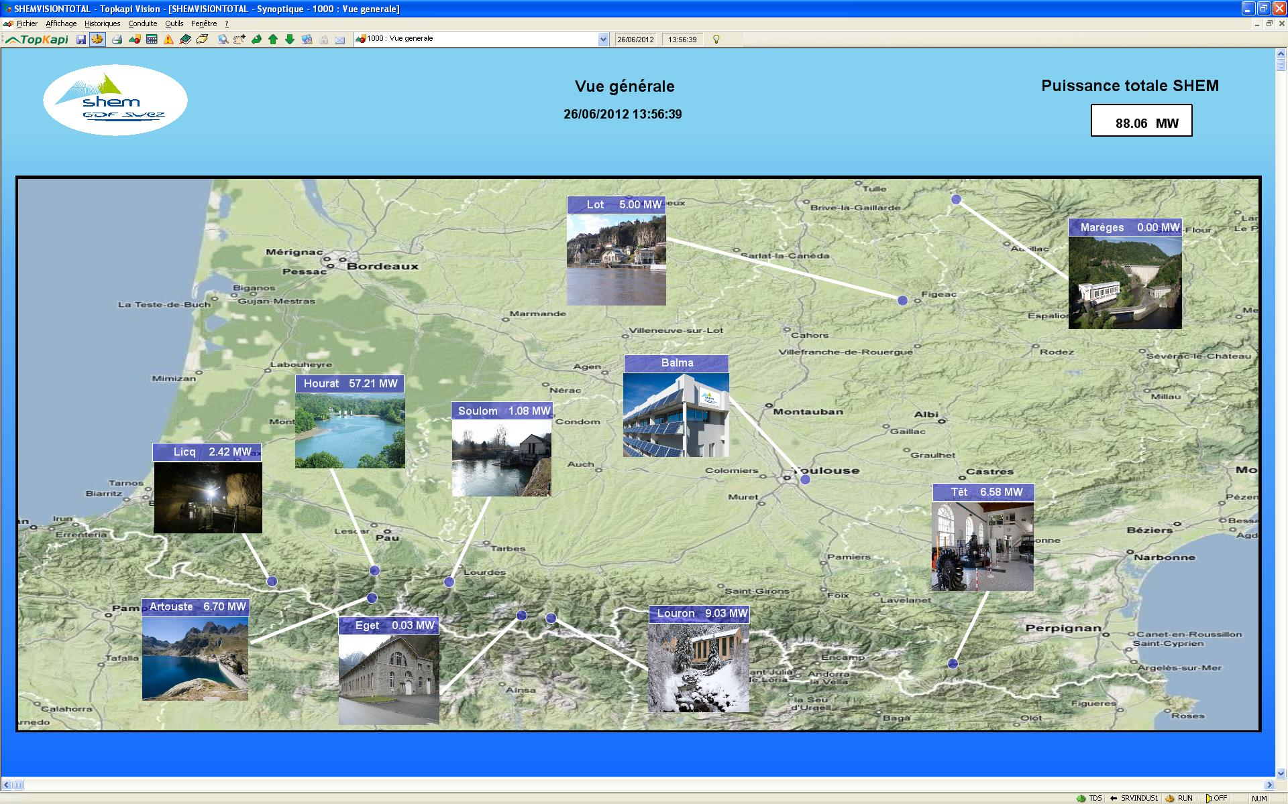
PROJET
Exemple de réalisation
Exemple de la page d’accueil du superviseur

Slide 22
CONCLUSION
Validation du projet par le Service Communication
Problème de délais.
Première approche du monde professionnel
Points positifs (autonomie, confiance en moi).

Slide 23
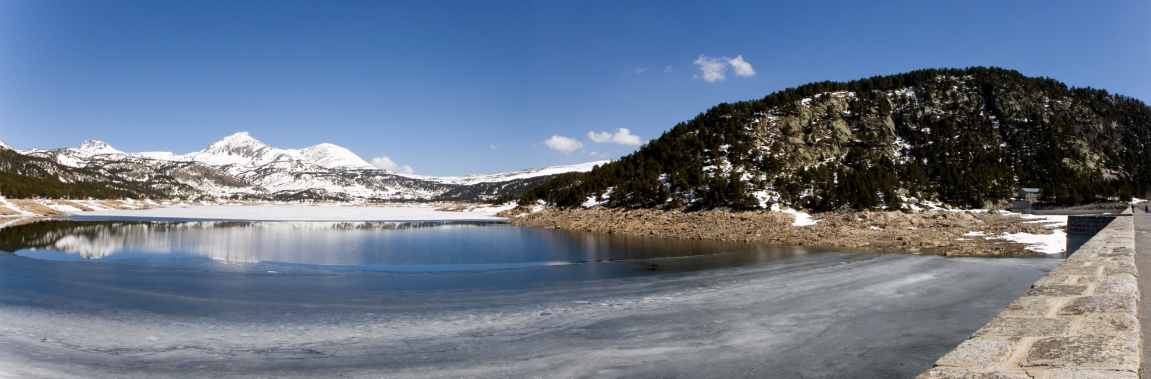
QUESTIONS ?
Je vous remercie pour votre attention.

